Slide 1
Зиминское городское
муниципальное образование

Slide 2
Установка урн для предложений по
выбору общественных территорий,
подлежащих благоустройству в 2021 году
в первоочередном порядке
срок подачи предложений
до 23.01.2020 г.
2020 г.

Slide 3
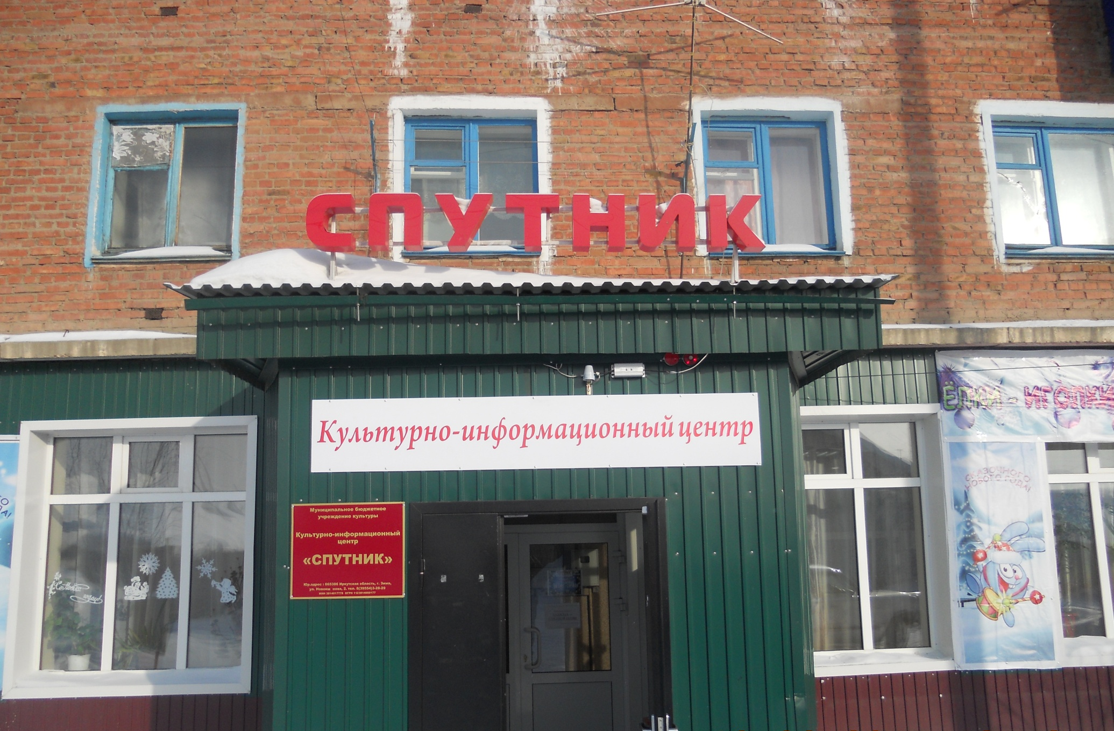

Slide 4
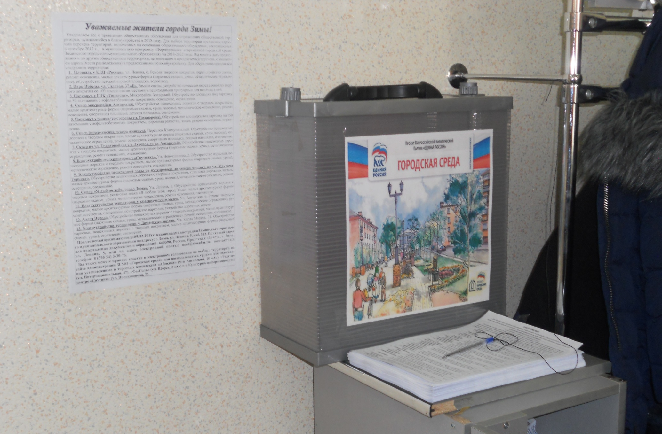

Slide 5
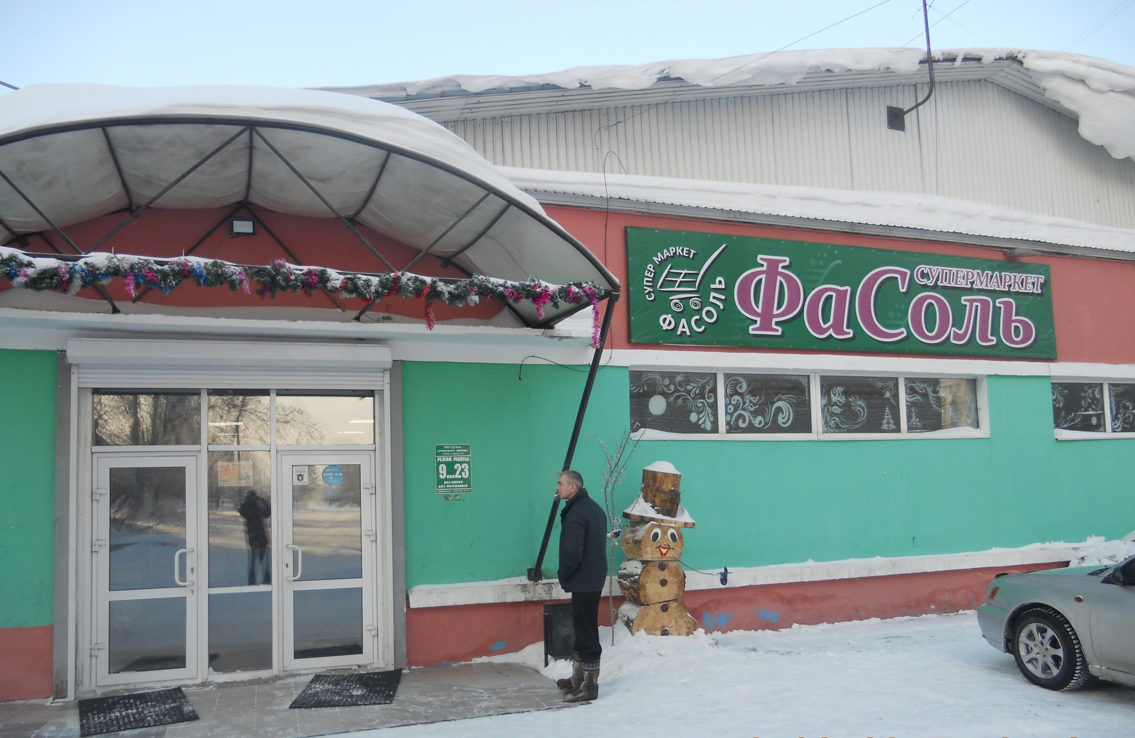

Slide 6
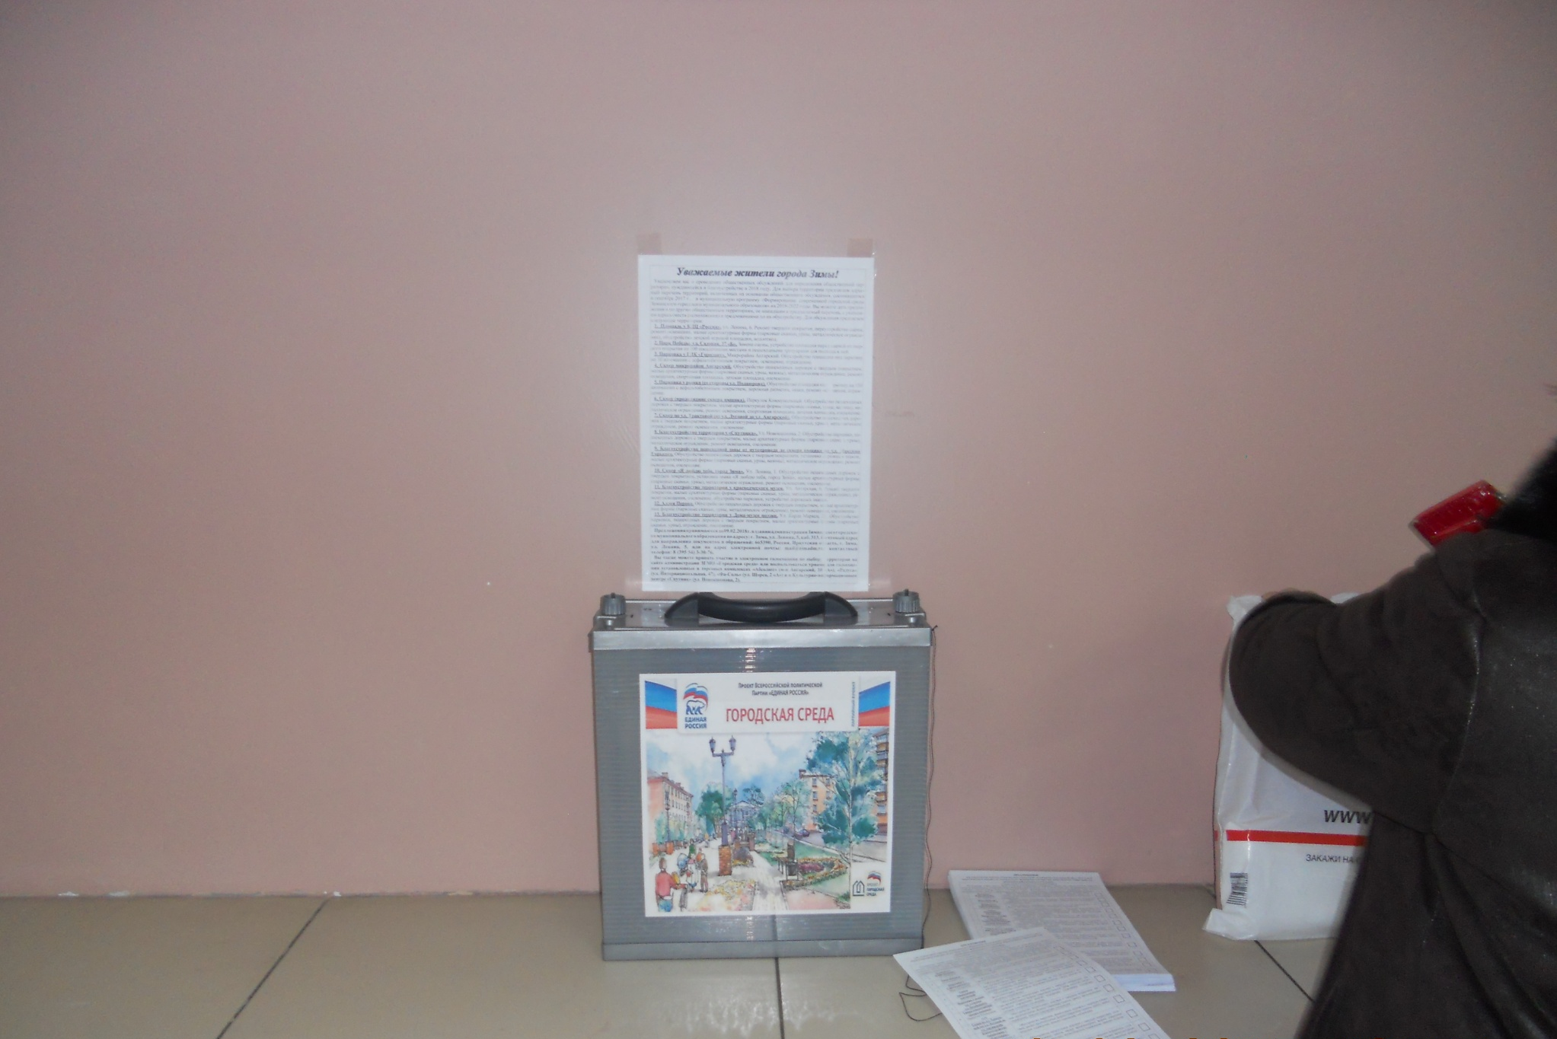

Slide 7
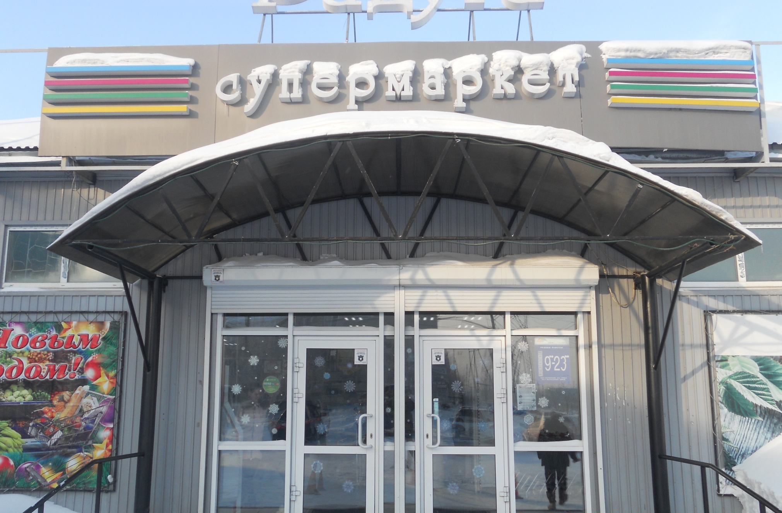

Slide 8
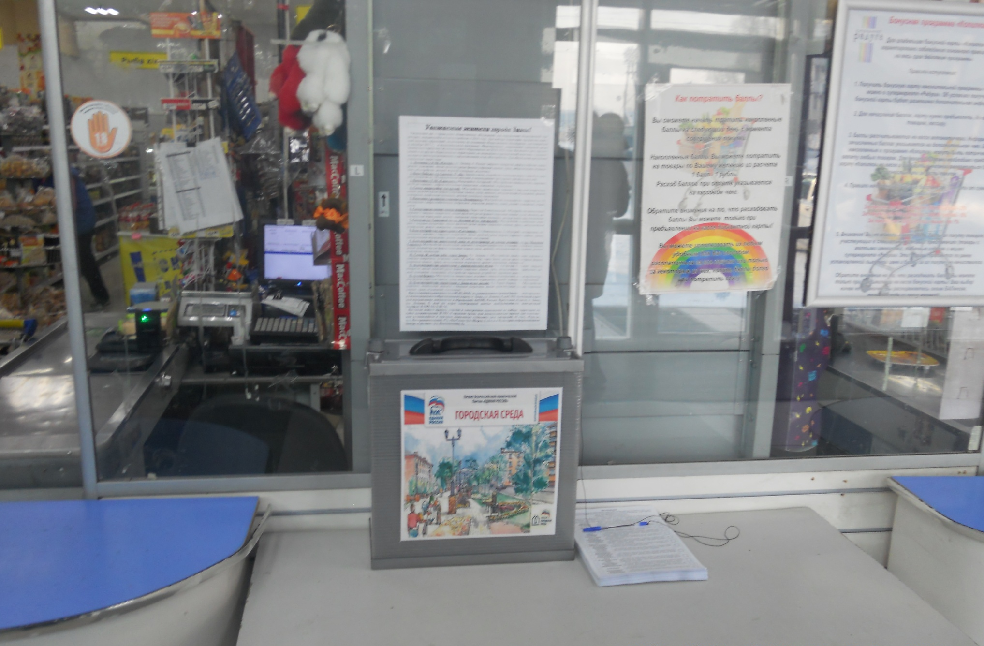

Slide 9
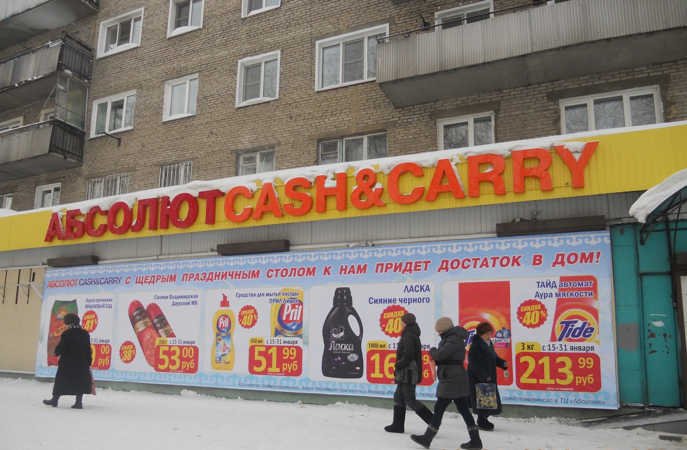

Slide 10
